Slide 1
Reconnaissance d'activités humaines par LiDAR
Transfert d'un encodeur Point-MAE pré-entraîné vers le dataset MM-Fi
Mathieu Bonneau · Stage LIARA 2026

Slide 2
Le problème : entrée et sortie
ENTRÉE
SORTIE
Un nuage de points 3D
Une activité parmi 27
Capteur LiDAR, coordonnées (x, y, z)
~1 100 points par image
10 images par seconde
Modèle Ouster OS1 32-channel
Squat, lever la main gauche, marcher sur place, se pencher, sauter…
Exercices quotidiens et de rééducation

Slide 3
Les données : MM-Fi
40
4
27
1 080
sujets
environnements
activités
séquences de 30 s
Chaque sujet réalise chaque activité pendant 30 s, dans une seule pièce, à 3 m du capteur
Une séquence = 297 images LiDAR (10 Hz)
Dataset public (NeurIPS 2023), 4 environnements différents, 10 sujets par environnement

Slide 4
Répartition des classes
Dataset équilibré

Slide 5
Classes disponibles
A01 | Stretching and relaxing | Rehabilitation activities
A02 | Chest expansion(horizontal) | Daily activities
A03 | Chest expansion (vertical) | Daily activities
A04 | Twist (left) | Daily activities
A05 | Twist (right) | Daily activities
A06 | Mark time | Rehabilitation activities
A07 | Limb extension (left) | Rehabilitation activities
A08 | Limb extension (right) | Rehabilitation activities
A09 | Lunge (toward left-front) | Rehabilitation activities
A10 | Lunge (toward right-front) | Rehabilitation activities
A11 | Limb extension (both) | Rehabilitation activities
A12 | Squat | Rehabilitation activities
A13 | Raising hand (left) | Daily activities
A14 | Raising hand (right) | Daily activities
A15 | Lunge (toward left side) | Rehabilitation activities
A16 | Lunge (toward right side) | Rehabilitation activities
A17 | Waving hand (left) | Daily activities
A18 | Waving hand (right) | Daily activities
A19 | Picking up things | Daily activities
A20 | Throwing (toward left side) | Daily activities
A21 | Throwing (toward right side) | Daily activities
A22 | Kicking (toward left side) | Daily activities
A23 | Kicking (toward right side) | Daily activities
A24 | Body extension (left) | Rehabilitation activities
A25 | Body extension (right) | Rehabilitation activities
A26 | Jumping up | Rehabilitation activities
A27 | Bowing | Daily activities

Slide 6
La chaîne de traitement
Prétraitement
Modèle
1
2
3
4
5
6
Images LiDAR brutes
Isoler la personne
Découper en fenêtres
Normaliser + grouper
Encodeur Point-MAE
Classifieur SVM
~1 100 points
fond retiré
regroupement
2 secondes
64 groupes de 32 points
gelé, pré-entraîné
27 activités
Sortie : l'activité reconnue pour chaque fenêtre de 2 secondes
Seul le SVM est entraîné sur nos données : l'encodeur reste tel quel (transfert)
Chaque fenêtre est traitée seule : rien n'est pris en dehors de ses 2 secondes

Slide 7
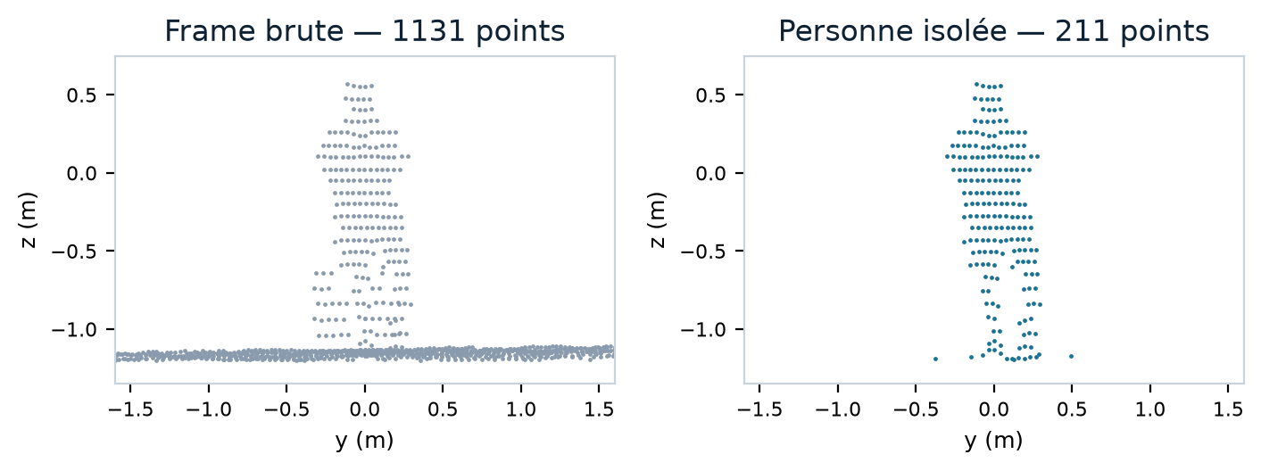
Prétraitement 1 : isoler la personne
1
Fond de la pièce
Cases de 10 cm occupées dans plus de 80 % des images : sol, murs, meubles. Appris une fois par pièce.
2
Retrait du fond
Il ne reste que ce qui bouge : la personne, et quelques points parasites.
3
Regroupement
Le plus gros groupe de points voisins (DBSCAN) est la personne : ~210 points.
Vue de face d'une image LiDAR (sujet S01, environnement E01)
Les sujets de validation ne participent pas au calcul du fond.

Slide 8
Prétraitement 2 : fenêtres, normalisation, groupes
1
Fenêtres de 2 s
2
Normalisation
3
Groupes de points
20 images consécutives
14 fenêtres par séquence, sans chevauchement
Toutes utilisées, à l'entraînement comme en validation
Centrer la personne et la ramener dans une sphère de rayon 1
Comme dans le pré-entraînement de l'encodeur
Calculée sur les images de la fenêtre seulement
64 centres choisis pour couvrir le corps (FPS)
32 voisins autour de chacun (kNN)
Format d'entrée attendu par Point-MAE

Slide 9
Le modèle : encodeur gelé + SVM
1 image
Point-MAE
1 vecteur
par image
1 vecteur
par fenêtre
SVM
64 groupes
de 32 points
Transformer 12 blocs
pré-entraîné ShapeNet
(objets 3D), gelé
768 valeurs
(moyenne + max
des 64 tokens)
1 536 valeurs
(moyenne + max
sur 20 images)
noyau RBF
entraîné sur nos
fenêtres
→ activité
Gelé : aucun paramètre de l'encodeur n'est modifié. On réutilise ce qu'il a appris sur 50 000 objets 3D (ShapeNet).
Transfert : un corps humain vu par un LiDAR est très différent d'une chaise, mais la géométrie locale se transfère.
Seul le SVM apprend nos 27 activités : entraînement en moins d'une minute. Variante testée : ré-entraîner les 3 derniers blocs (fine-tuning partiel) avant le SVM.

Slide 10
Protocole d'évaluation
Séparation par sujet
Mesure
32 sujets pour entraîner 8 pour valider
3 024 fenêtres de 2 s en validation
Les 8 sujets de validation (2 par pièce) ne sont jamais vus à l'entraînement : 864 séquences contre 216.
Précision = part des fenêtres dont l'activité prédite est la bonne parmi les 27. Chaque fenêtre est jugée seule (hasard = 3,7 %).
Le fond de chaque pièce et la normalisation du SVM sont calculés sur l'entraînement seulement : aucune fuite vers la validation.
12 096 fenêtres d'entraînement (32 sujets × 27 activités × 14 fenêtres).

Slide 11
Résultats (sujets jamais vus)
97,6 %
encodeur gelé + SVM
99,3 %
Fine-tuning partiel : 3 derniers blocs ré-entraînés sur 28 sujets, tête jetée, même SVM et mêmes fenêtres. 72 → 20 erreurs sur 3 024 fenêtres, identique sur les 3 graines.
Réglages figés avant toute évaluation ; arrêt anticipé sur 4 sujets d'entraînement, jamais sur la validation.
Erreurs restantes : mouvements proches (saluer ↔ lever la main, sauter → ramasser) ; 2 s retenu pour la latence.
encodeur fine-tuné + SVM
(3 graines, ± 0,1)

Slide 12
Limites et suite
1
Classes simples
Mouvements simples et courts répétés pendant 30s
2
Méthode non supervisée - auto supervisée
2
Autre dataset
HmPEAR -

